Slide 1
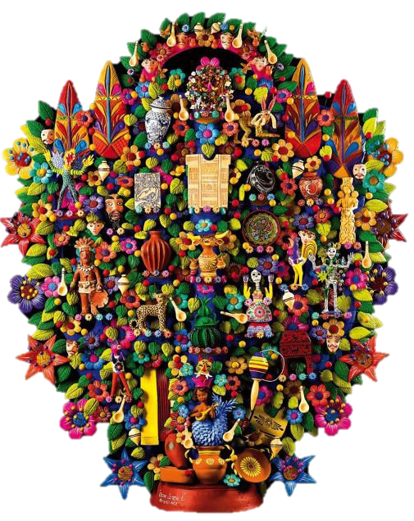
ÁRBOL DE LA VIDA
Heredia Hernandez Evelyn
Roldan Aldama Valeria

Slide 2
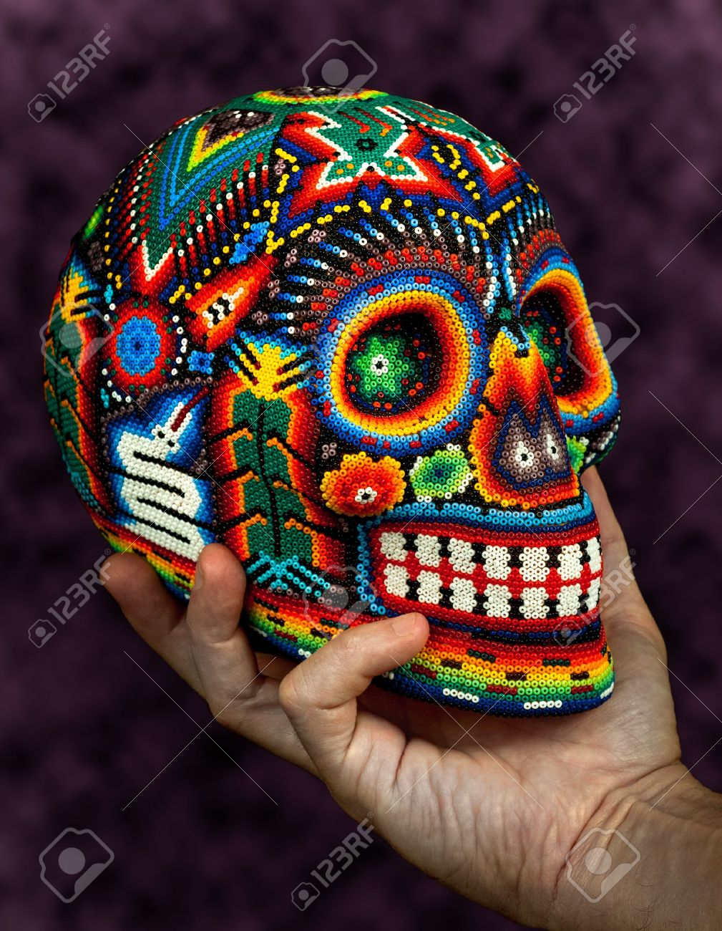
ARTESANIA
Arte y técnica de fabricar o elaborar objetos o productos a mano, con aparatos sencillos y de manera tradicional.
La artesanía es una expresión artística cuyos cimientos descansan en las tradiciones de una comunidad. Su base es la transmisión del conocimiento a través de generaciones, muchas veces en forma oral, por lo que lo conecta por una parte, con el patrimonio inmaterial.

Slide 3
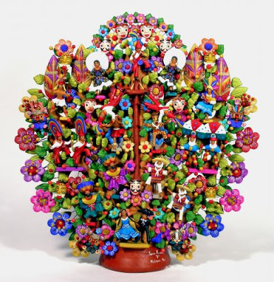
ÁRBOL DE LA VIDA
Un árbol de la vida es una escultura en barro fabricada comúnmente de forma artesanal en el centro de México, principalmente en el municipio de Metepec, Estado de México. Las imágenes representadas en las esculturas se usaron originalmente, durante el período colonial temprano, para enseñar la historia de la creación, según la Biblia, a los nativos de la región.

Slide 4
METEPEC
En Metepec, pueblo de artesanos con prestigio ancestral, dedicarse al barro significa mucho más que una actividad económica: creación, búsqueda de la belleza, convivencia familiar. Pero no sólo en barro crean las manos metepequenses: aquí se pueden encontrar artesanos cuya habilidad se despliega sobre diversos materiales como el papel picado, la talabartería, la cestería, el trabajo con hoja de maíz, los textiles, el vidrio soplado y emplomado.

Slide 5
La fabricación de esculturas de árboles de barro con el tema bíblico del Jardín del Edén se inició en Izúcar de Matamoros en el estado de Puebla y se extendió a otras áreas, particularmente a Metepec, Estado de México, cuyos árboles se distinguen por estar pintados en colores brillantes.​ Los árboles de la vida han llegado a considerarse emblemáticos del municipio y son parte de una tradición de escultura en barro que solo se encuentra en Metepec.
Otras esculturas comunes son las sirenas (un ejemplar gigante de estas se encuentra en una sección de la ciudad llamada Ciudad Típica), así como pegasos, gallos, leones y flores, entre otros.

Slide 6
DATOS GENERALES DEL ARTESANO
Rodolfo Sánchez
36 años
Originario de Metepec
Artesano de herencia
Barro

Slide 7
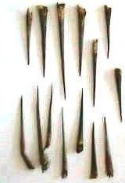
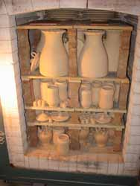
MAQUINARIA Y HERRAMIENTA
Espinas de maguey
Horno

Slide 8
BARRO
La arcilla y el barro son tierras, que contienen elementos naturales y una composición química que suele ser ideal para darle plasticidad; al momento de secarse puede mantener esa estructura firme que los alfareros creativos lo dieron para convertirla en una verdadera de obra de arte popular.
Textura, humedad y el secado son las principales características que debe tener el barro para una excelente elaboración de piezas. Es claro que los prehispánicos trabajaron la tierra y arcilla con las manos para elaborar piezas para la vida cotidiana como vasijas y jarros, hasta llegar a las piezas que representaban a los dioses de las diferentes culturas.

Slide 9
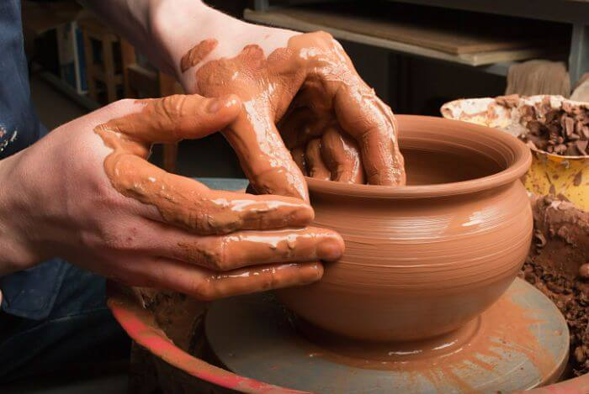
Es el que podemos utilizar con solo una mínima limpieza. La arcilla primaria es la más pura, pero también el menos “plástico” dado la estructura de sus partículas. Por ello, la arcilla secundaria, sometida a cambios y movimientos, es más plástica. Cabe señalar que es raro utilizar barro natural por si solo ya que se suelen combinar con otras materias para conseguir un mejor equilibrio entre resistencia, cocción y encogimiento.

Slide 10
Barro rojo de superficie: es el más común entre los barros naturales. El óxido de hierro de la ese color característico que, sumado al sílice y la alúmina ayuda a la vitrificación.
Barro refractario: es conocido por ser el utilizado para ser expuesto a altas temperaturas. Se extrae de vetas próximas al carbón y se puede utilizar solo o mezclado con otras arcillas. También se suele utilizar para obtener chamota una vez cocido, molido y reducido a grano.
Bentonita: es un mineral muy parecido a la cerámica que se suele añadir a diferentes tipos de barro para mejorar la plasticidad.
Arcilla primaria o caolín: no es muy plástica, pero es el componente común en pastas de barro y vidriados. Su versión vitrificada, conocida como moloquita, es lo que se utiliza como chamota en muchas pastas de barro.
Arcilla de bola: es el nombre con que se conoce también la arcilla secundaria. Por si sola es muy plástica, demasiado. Si se cuece, adopta un color blanco, siendo uno de los elementos básicos para la obtención de la porcelana y el gres.

Slide 11
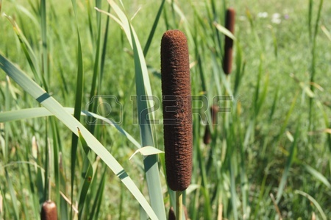
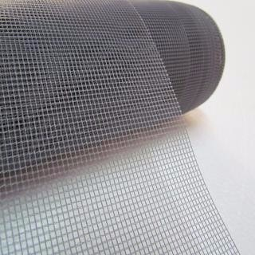
PROCESO DE PRODUCCIÓN

Slide 12
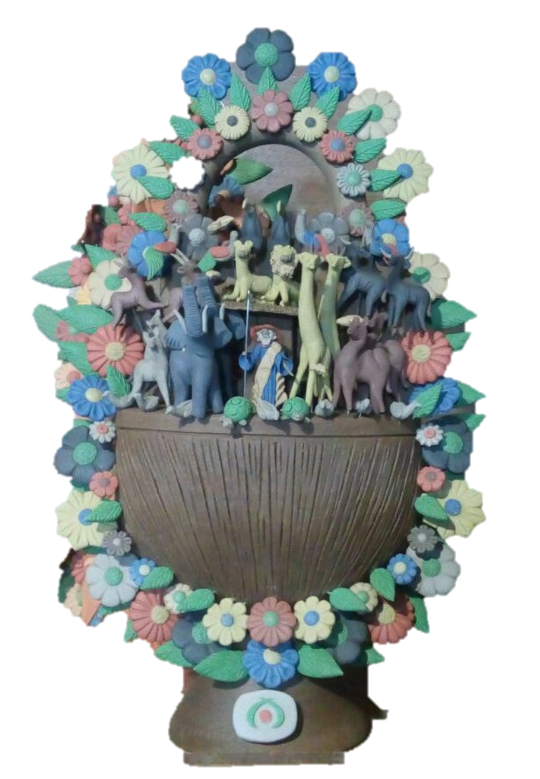
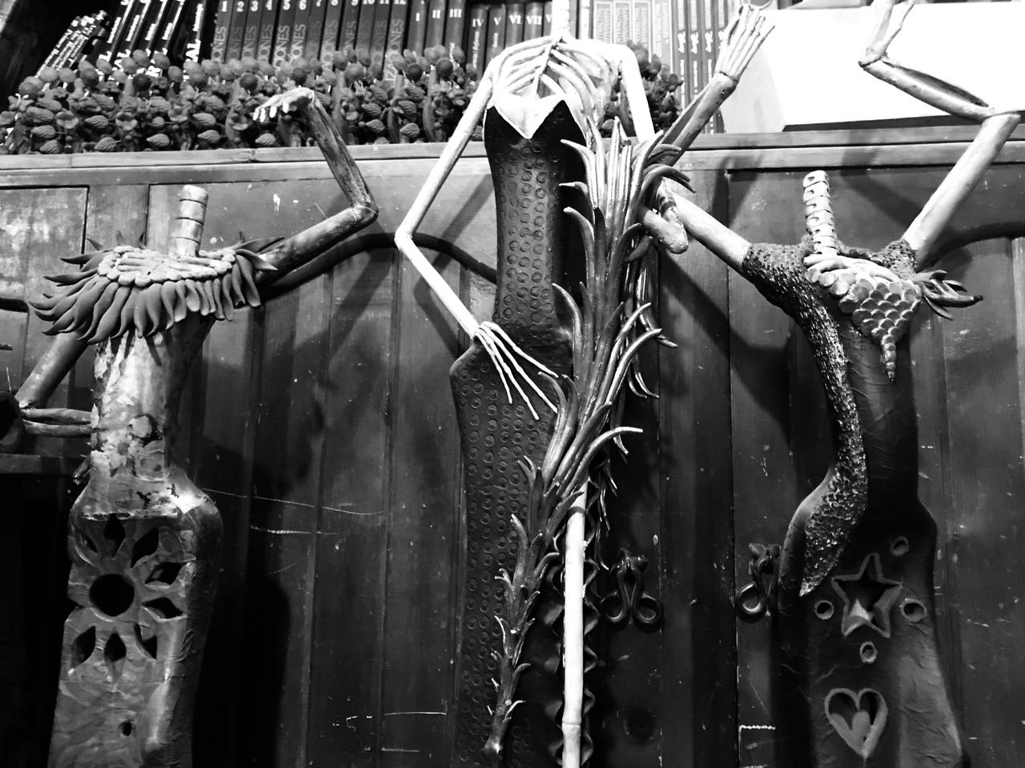
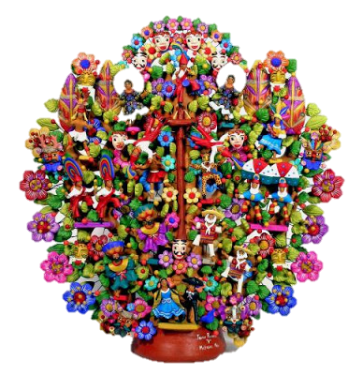
PRINCIPALES PRODUCCIONES Y COSTOS
10cm de altura: $150
15cm de altura: $300
38 cm de altura: $1,600
CATRINAS
ARCA DE NOE
25cm de altura: $300
30 cm de altura: $500
68 cm de altura: $900
10cm de altura: $150
15cm de altura: $300
38 cm de altura: $1,600
ARBOL DE LA VIDA

